Slide 1
ბათუმის შოთა რუსთაველის სახელმწიფო უნივერსიტეტი, ტექნოლოგიური ფაკულტეტი, აგროეკოლოგიისა და სატყეო საქმის დეპარტამენტის ასისტენტ პროფესორი ნუნუ ნაკაშიძე

Slide 2
აჭარის სხვადასხვა ტიპის წყლებში მძიმე ლითონების შემცველობა

Slide 3
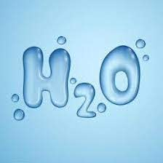
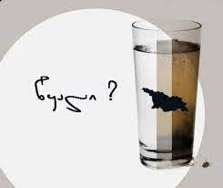

Slide 4
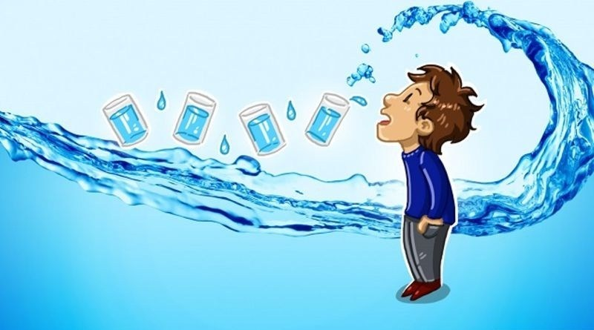

Slide 5
ჰიდროსფეროს შედგენილობა
ზღვები და ოკეანეები | 97,2%
მტკნარი წყალი | 2,8%
მიწისქვეშა წყლები | 0,6%
ატმოსფერული ტენი | 0,001%
მყინვარები | 2,14%
ზედაპირული წყლევი | 0,001%
ცოცხალ ორგანიზმებში არსებული წყალი | 0,0001%

Slide 6
ჰიდროსფეროს გაჭუჭყიანების ძირითადი გზები
ნავთობპროდუქტები
ჩამდინარე წყლები
მძიმე მეტალები
მჟავა წვიმები
რადიაქტიური გაჭუჭყიანება
სითბური
ბიოლოგიური
ბაქტერიული

Slide 9
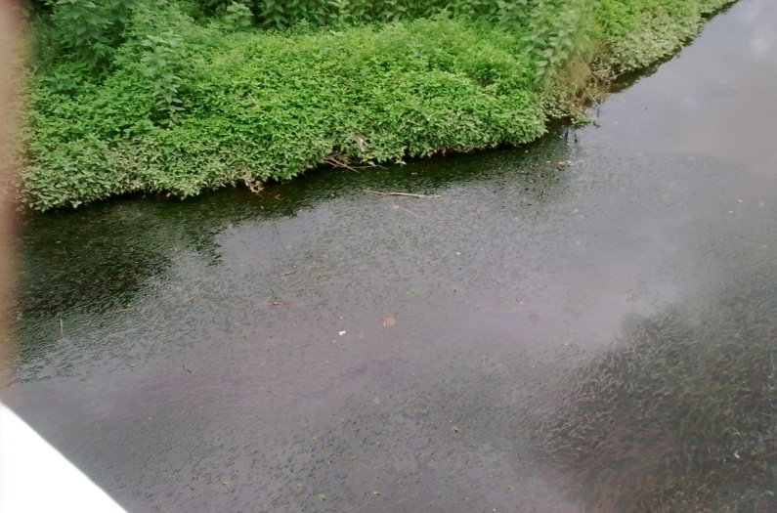

Slide 10
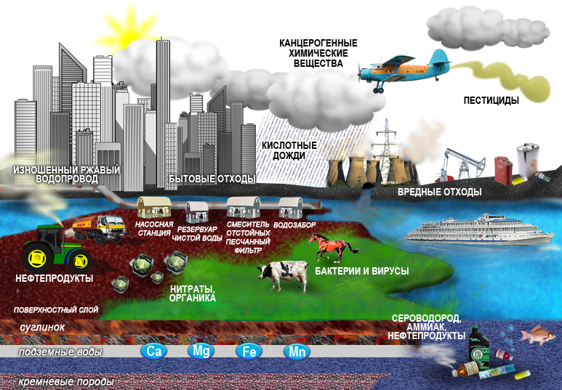

Slide 11
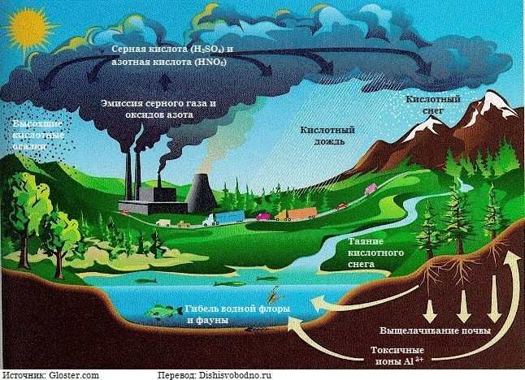

Slide 12
წყლის ძირითადი გამჭუჭყიანებელი
ქიმიური
მჟავეები, ტუტეები, პესტიციდები, მძიმე მეტალები,
ბიოლოგიური
ვირუსები, ბაქტერიები, წყალმცენარეენი, სოკოები
ფიზიკური
რადიაქტიული, მყარი ნაწილაკები, ფერი, სუნი, სილა, შლამი თიხა

Slide 13
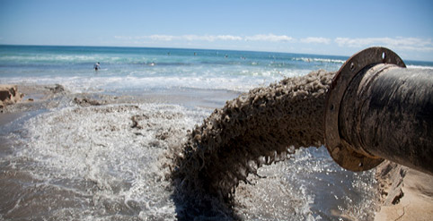

Slide 14
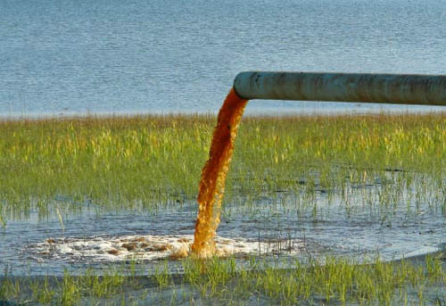

Slide 15
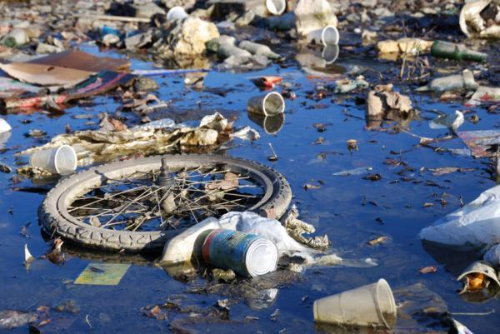

Slide 16
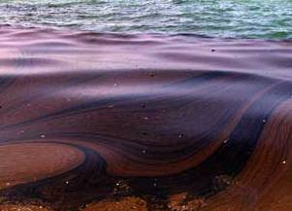

Slide 17
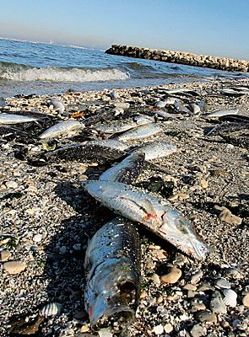

Slide 18
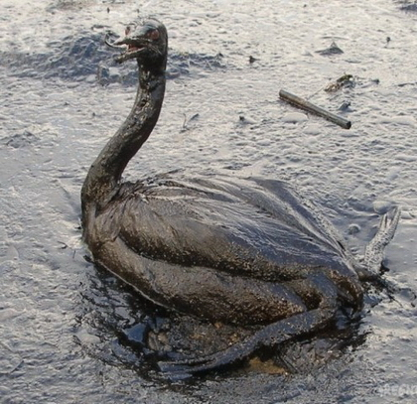

Slide 19
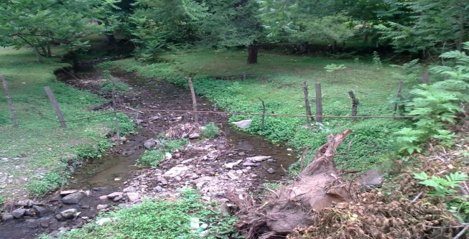

Slide 20
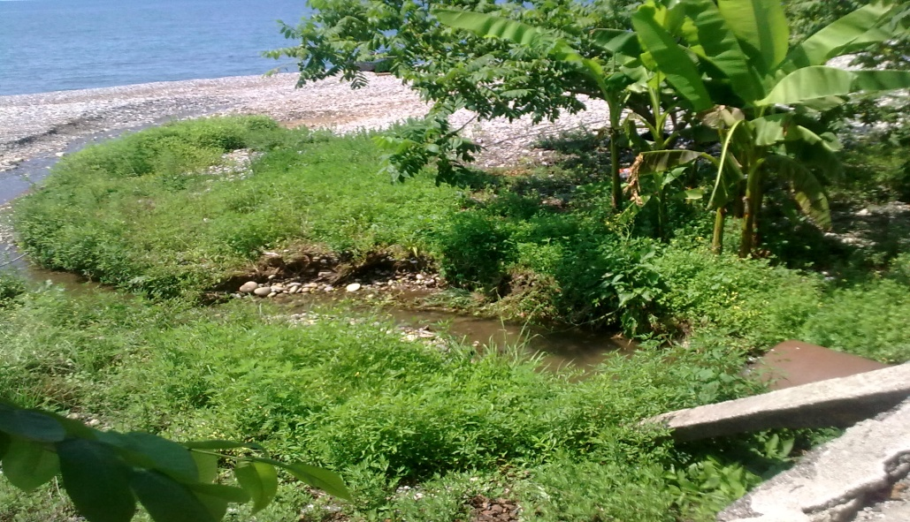

Slide 21
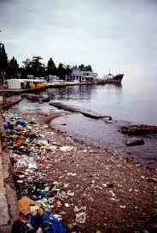

Slide 22
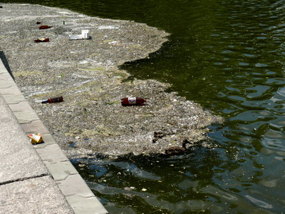

Slide 23
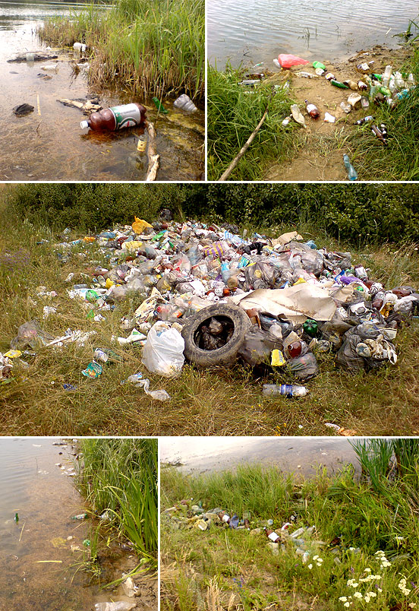

Slide 24
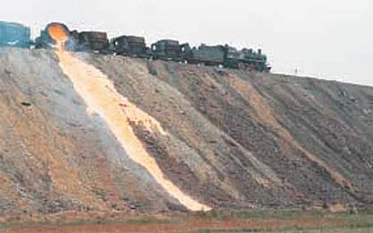

Slide 26
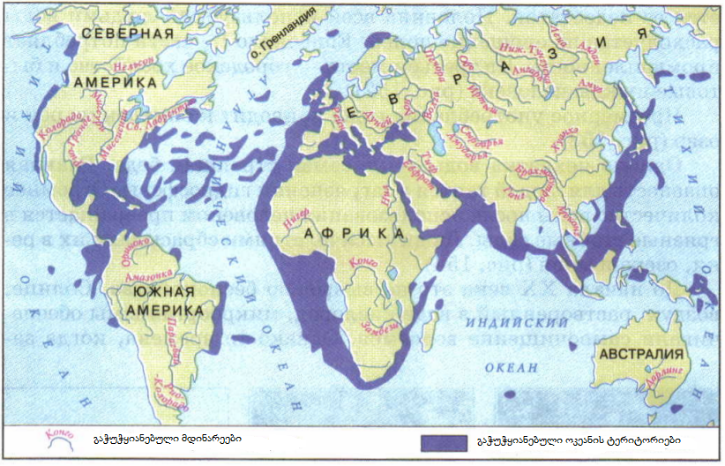

Slide 29
მადლობთ ყურადღებისათვის

